Slide 1




Final Project Presentation
Nomor Kelompok: 07
Nama Mentor: Diajeng Ciptaning Ayu
Nama:
Nurfadilah Araswati
Zahra Firdianti Zeny
Machine Learning Class
Program Studi Independen Bersertifikat
Zenius Bersama Kampus Merdeka

Slide 2
Petunjuk
Latar Belakang
Waktu presentasi adalah 5 menit (tentatif, tergantung dari banyaknya kelompok yang mendaftarkan diri)
Waktu tanya jawab adalah 5 menit
Silakan menambahkan gambar/visualisasi pada slide presentasi
Upayakan agar tetap dalam format poin-poin (ingat, ini presentasi, bukan esai)
Jangan masukkan code ke dalam slide presentasi (tidak usah memasukan screenshot jupyter notebook)
© 2022 Program Studi Independen Bersertifikat Zenius Bersama Kampus Merdeka

Slide 3

Latar Belakang
Explorasi Data dan Visualisasi
Modelling
Kesimpulan
Daftar Isi
© 2022 Program Studi Independen Bersertifikat Zenius Bersama Kampus Merdeka
Notes:
Section list

Slide 4


Latar Belakang
PUT THE TOPIC HERE AS OVERHEAD
Pendahuluan
© 2022 Program Studi Independen Bersertifikat Zenius Bersama Kampus Merdeka
Notes:
Stopper or section title

Slide 5
Latar Belakang Project
Latar Belakang
Sumber Data: <https://www.kaggle.com/datasets/barun2104/telecom-churn?datasetId=567482>
Problem: classification
Tujuan:
Melakukan klasifikasi guna mamperkirakan dan mengelompokkan kelas pada data Customer churn
Untuk menganalisis faktor apa saja yang dapat mempengaruhi churn
© 2022 Program Studi Independen Bersertifikat Zenius Bersama Kampus Merdeka

Slide 6
Explorasi Data dan Visualisasi
PUT THE TOPIC HERE AS OVERHEAD
Explorasi Data dan Visualisasi
© 2022 Program Studi Independen Bersertifikat Zenius Bersama Kampus Merdeka
Notes:
Stopper or section title

Slide 7




Business Understanding
EDA and Visualization
Perusahaan berbasis pelanggan berusaha memenuhi kebutuhan bertahan dalam lingkungan kompetitif
Pesatnya perkembangan industri telekomunikasi
Perusahaan memahami perilaku konsumen dan memprediksi asosiasi pelanggan
Biaya mendapatkan pelanggan baru jauh lebih mahal
© 2022 Program Studi Independen Bersertifikat Zenius Bersama Kampus Merdeka

Slide 8
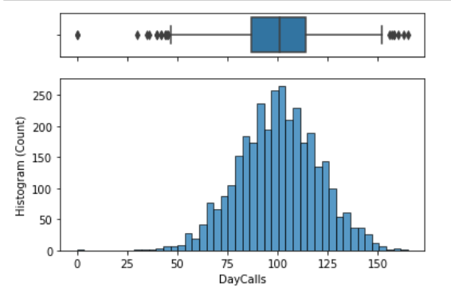
Data Cleansing
EDA and Visualization
Data Churn memiliki 3333 baris dan 11 kolom tanpa adanya data missing maupun data duplikat
Data Churn dibutuhkan Proses Data Cleansing, dikarenakan pada kolom DayCalls terdapat outlier dimana terdeteksi 2 customer yang memiliki rata-rata telpon harian = 0, namun sudah berlangganan selama beberapa minggu dan membayar sewa bulanan. Oleh karena itu, kita dapat menghilangkan outlier tersebut
© 2022 Program Studi Independen Bersertifikat Zenius Bersama Kampus Merdeka

Slide 9
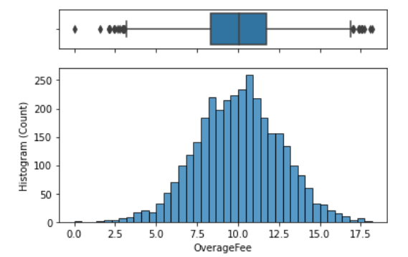
Data Cleansing
EDA and Visualization
Terdapat outlier juga pada kolom 'Overage Fee' dimana terdapat 1 customer yang memiliki biaya langganan terbesar yang dikeluarkan selama berlangganan = 0, padahal customer sudah berlangganan selama beberapa minggu dan membayar sewa bulanan. Oleh karena itu, kita menghilangkannya outlier tersebut
© 2022 Program Studi Independen Bersertifikat Zenius Bersama Kampus Merdeka

Slide 10
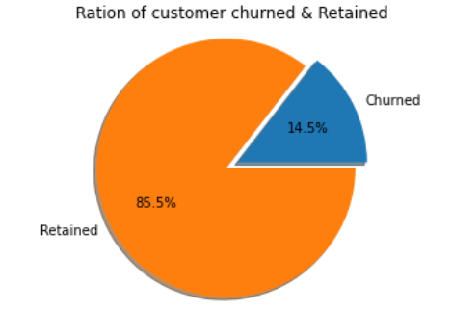
Exploratory Data Analysis
EDA and Visualization
Perbandingan customer yang membatalkan layanan telekomunikasi lebih kecil dibandingkan dengan yang masih tetap memakai servis telekomunikasi. Sehingga perusahaan masih bisa mempertahankan customer yang sudah ada.
© 2022 Program Studi Independen Bersertifikat Zenius Bersama Kampus Merdeka

Slide 11
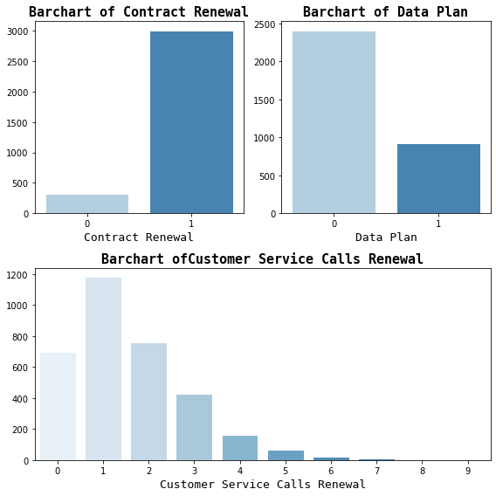
Exploratory Data Analysis
EDA and Visualization
Berdasarkan bar chart disamping, diketahui bahwa :
Customer yang memperbarui kontrak dengan layanan telekomunikasi lebih banyak sekitar 3000 orang dibanding yang tidak memperbarui kontrak.
Customer lebih banyak tidak memakai paket data yang berjumlah sekitar 2400
Customer paling banyak melakukan panggilan customer service dalam 1 kali panggilan
© 2022 Program Studi Independen Bersertifikat Zenius Bersama Kampus Merdeka

Slide 12
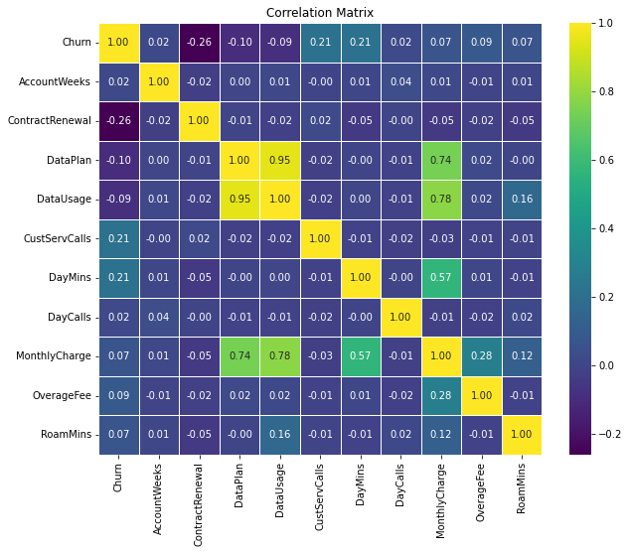
Exploratory Data Analysis
EDA and Visualization
Korelasi paling kuat antara variabel :
Data Usage dengan Data Plan
Data plan dengan Monthly Charge
Data usage dengan Monthly Charge
Korelasi cukup kuat antara variabel
DayMins dengan Monthly Charge
© 2022 Program Studi Independen Bersertifikat Zenius Bersama Kampus Merdeka

Slide 13
Exploratory Data Analysis
EDA and Visualization
Korelasi paling kuat antara variabel :
Data Usage dengan Data Plan
Data plan dengan Monthly Charge
Data usage dengan Monthly Charge
© 2022 Program Studi Independen Bersertifikat Zenius Bersama Kampus Merdeka

Slide 14
Modelling
PUT THE TOPIC HERE AS OVERHEAD
Modelling
© 2022 Program Studi Independen Bersertifikat Zenius Bersama Kampus Merdeka
Notes:
Stopper or section title

Slide 15
Classification dengan Random Forest dan Decision Tree
Modelling
hal-hal yang disarankan untuk dipresentasikan:
Untuk menjalankan model dan prediksi menggunakan metode random forest dan decision tree, membagi train set dan test set sebanyak 80 : 20, 80:15, dan 90:10. Sehingga terdapat 6 model yang dihasilkan. Dimana train set digunakan untuk melakuan fiiting model dan test set digunakan untuk prediksi.
Jenis model awal yang dicoba
Jenis model lain yang turut dicoba, serta tindakan-tindakan apa saja yang dilakukan untuk mencoba menambah akurasi model (hyperparameter tuning, dst)
Model final
Kolom-kolom apa saja yang menjadi prediktor dan target variable untuk model final
© 2022 Program Studi Independen Bersertifikat Zenius Bersama Kampus Merdeka

Slide 16
Modelling
© 2022 Program Studi Independen Bersertifikat Zenius Bersama Kampus Merdeka

Slide 17
Modelling
Model | Metode | AUC | Accuracy
20:80 | Random Forest | 0.8188899097895089 | 0.948948948948949
 | Decision Tree | 0.8080730036752424 | 0.9024024024024024
15:85 | Random Forest | 0.7945814220183486 | 0.944
 | Decision Tree | 0.7882024082568807 | 0.898
10:90 | Random Forest | 0.8451782121299223 | 0.9519519519519519
 | Decision Tree | 0.8254527162977867 | 0.9039039039039038
© 2022 Program Studi Independen Bersertifikat Zenius Bersama Kampus Merdeka

Slide 18
Conclusion
PUT THE TOPIC HERE AS OVERHEAD
Conclusion
© 2022 Program Studi Independen Bersertifikat Zenius Bersama Kampus Merdeka
Notes:
Stopper or section title

Slide 19
Modelling
Metode yang cocok atau rekomendasi untuk data ini adalah metode random forest, karena memiliki nilai accuracy dan AUC yang lebih tinggi dibandingkan decision tree.
© 2022 Program Studi Independen Bersertifikat Zenius Bersama Kampus Merdeka

Slide 20

Terima kasih!
Ada pertanyaan?

